Slide 1
CHUYÊN ĐỀ HƯỚNG DẪN SỬ DỤNG CỔNG THÔNG TIN ĐIỆN TỬ
NGƯỜI THỰC HIỆN: ĐỖ THỊ KIM CHINH
GIÁO VIÊN : TRƯỜNG THCS LIÊU XÁ

Slide 2
I. Mục tiêu
Giúp giáo viên có thể sử dụng tốt cổng thông tin điện tử vào những việc:
+ Truy cập vào tài khoản cá nhân để đăng tải nội dung chuyên môn, hoạt động của nhà trường lên cổng thông tin điện tử của trường (CTTĐT).
+ Duyệt bài của giáo viên trong trường khi giáo viên đã thực hiện thành công thao tác đăng tải nội dung lên trang CTTĐT của trường. ( BGH, tổ trưởng, chủ tịch công đoàn, tổng phụ trách)

Slide 3
II.Nội dung
Truy cập vào trang CTTĐT của trường
*Thao tác:
B1: Truy cập vào google, Cốc cốc, ....
B2:Nhập đường link sau:
c2lieuxaym.hungyen.edu.vn

Slide 4
2. Đăng nhập vào tài khoản cá nhân ( Để đăng nội dung)
*Thao tác:
B1: Vào google ( cốc cốc)....
B2: Nhập đường link c2lieuxaym.hungyen.edu.vn
B3: Nhấp vào nút tài khoản
B3: Nhấn vào lựa chọn trang cá nhân.

Slide 5
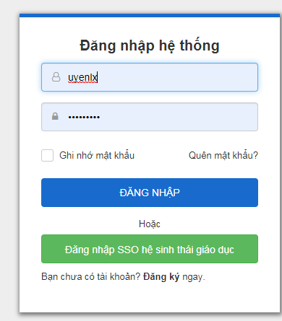
B4: Nhập tên tài khoản vào dòng 1 và mật khẩu vào dòng 2
( Tài khoản và mật khẩu của gv sẽ cung cấp sau)
B5: Nhấn vào nút ghi nhớ ( lần sau truy cập máy tự động vào tài khoản)
B6: Nhấn vào nút lệnh đăng nhập

Slide 6
3. Thay mật khẩu mới
Sau khi gv đã truy cập thành công vào tài khoản cá nhân thì CTTĐT yêu cầu gv phải thay đổi mật khẩu của riêng mình ( để bảo mật thông tin của tài khoản)
*Thao tác thay đổi mật khẩu mới
B1: Nhập mật khẩu cũ vào dòng 1 ( Mật khẩu này sẽ cung cấp sau)
B2: Nhập mật khẩu mới ( Do gv tự đặt)
B3: Nhập lại mật khẩu mới của gv ( giống mật khẩu ở B2)
B4: Nhấn nút Lưu lại

Slide 7
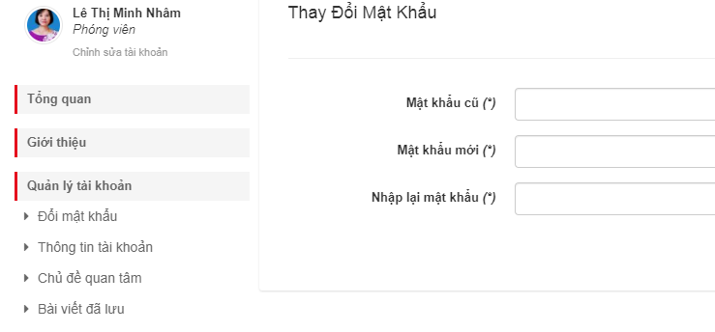

Slide 8
*Chú ý:
Mật khẩu mới phải có đủ các thành phần sau: Chữ in, chữ thường, số và ký hiệu đặc biệt : #,$,@.
-MK phải nhiều hơn 6 kí tự

Slide 9
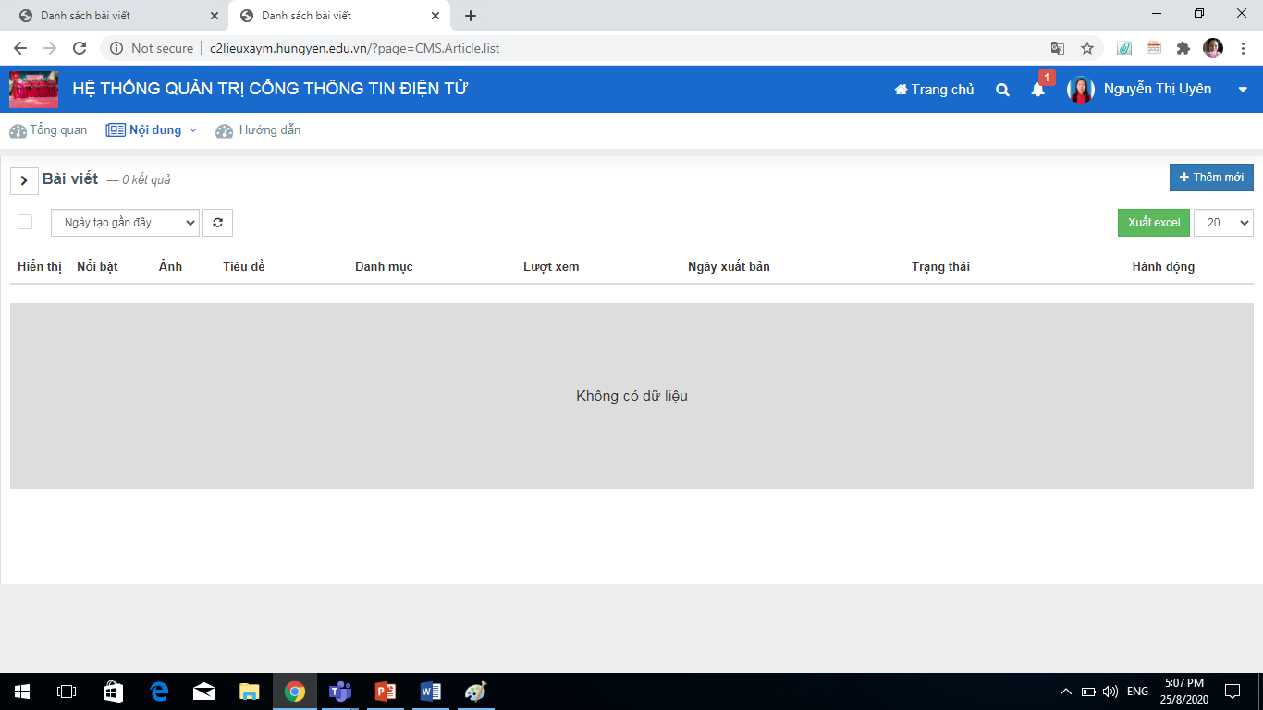

Slide 10
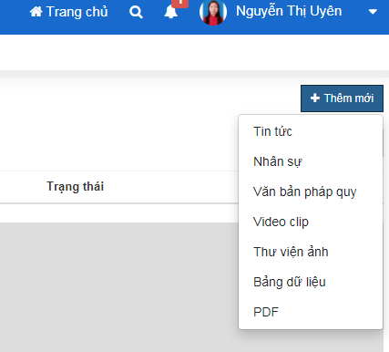
4. Đăng tải nội dung lên CTTĐT
Sau khi gv đã ở trong tài khoản cá nhân của mình và sau khi đã thay đổi thành công mật khẩu của mình.
*Thao tác
B1: Nhấn vào nút Quản trị sau đó
chọn Thêm mới.
B2: Chọn nội dung sẽ đăng lên:
Tin tức, nhân sự, văn bản pháp quy..

Slide 11
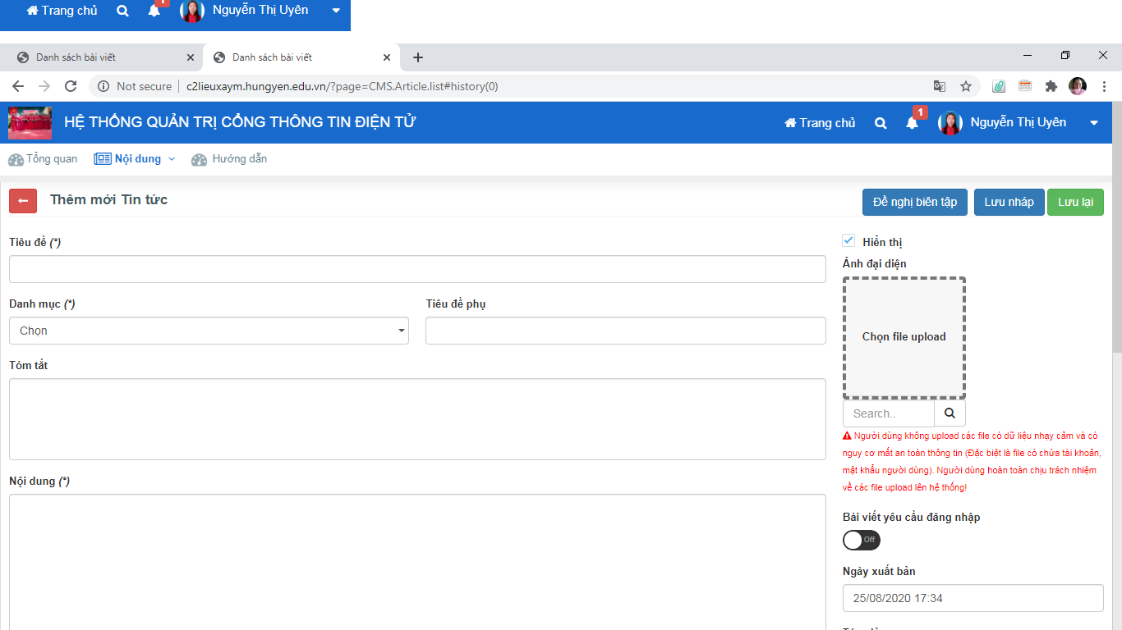
Sau khi chọn loại tin tức sẽ đăng lên: Tin tức, văn bản pháp quy, thư viện ảnh, PDF...
Xuất hiện hình ảnh sau

Slide 12
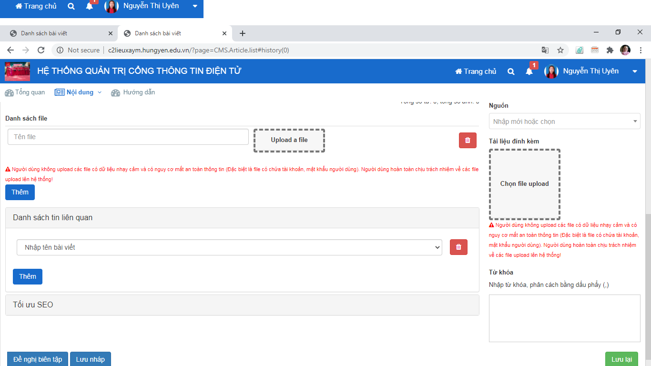

Slide 13
Nhập nội dung vào các ô:
+ Tiêu đề, danh mục, tóm tắt, nội dung.
+ Chèn ảnh ( nếu có)
+ Tải file mềm có sẵn lên CTTĐT bằng nút lệnh Up load a file
+ Nhập tên tác giả .
+ Nhấn nút lệnh Đề nghị biên tập

Slide 14
5.Kiểm duyệt bài của gv khi gv đã đăng lên CTTĐT
( BGH, Tổ trưởng, CTCĐ, Tổng phụ trách)
Sau khi gv đã đăng bài lên CTTĐT ( tuy nhiên bài chưa được hiển thị trên trang vì chưa được tổ trưởng hay BGH duyệt).
*Thao tác duyệt bài GV (Dành cho BGH, tổ trưởng, CTCĐ)
B1: Đăng nhập vào tài khoản cá nhân của BGH hay Tổ trưởng hoặc CTCĐ. ( mục 2. Đăng nhập vào tài khoản cá nhân trên đầu chuyên đề)
Xuất hiện hình ảnh sau

Slide 15
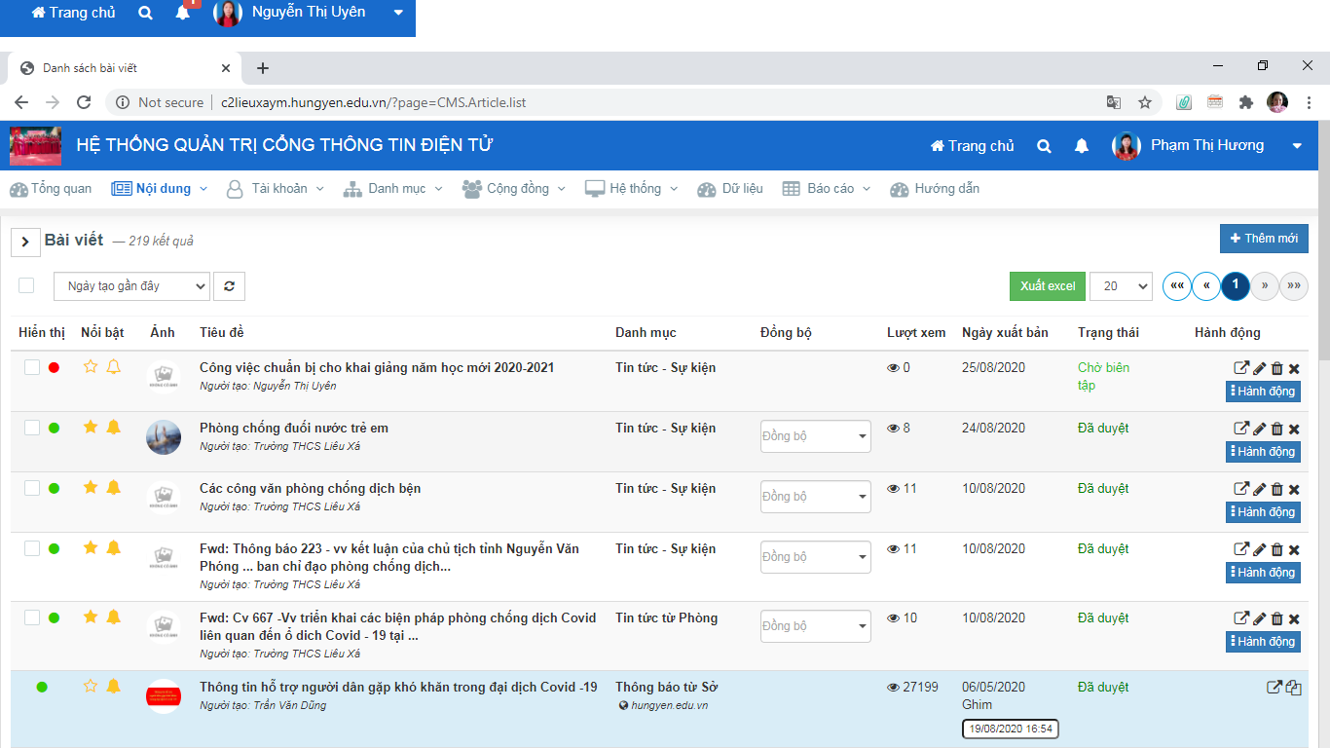

Slide 16
B2: Nhấn vào hình bút chì ( Hành động) hoặc nhấn vào tên bài để sửa ( Nếu cần thiết)

Slide 17
B3: Nhấn vào nút xuất bản hoặc từ chối. ( phía cuối trang)
Vậy sau khi thực hiện xong thao tác, bài của gv được duyệt hoặc không duyệt nếu nhấn vào nút từ chối.
Nếu được duyệt thì bài của gv mới được đăng trên CTTĐT của trường.

Slide 18
QUY TRÌNH ĐĂNG BÀI TRÊN TRANG cTtđt
TRUY CẬP VÀO CTTĐT
TRUY CẬP VÀO TÀI KHOẢN CÁ NHÂN CỦA GV
GV ĐỔI MẬT KHẨU MỚI ( làm lần đầu)
ĐĂNG BÀI TRÊN TÀI KHOẢN CÁ NHÂN CỦA MÌNH
DUYỆT BÀI
( BGH, TỔ TRƯỞNG, CTCĐ)

Slide 19
Chúc thầy cô giáo thực hiện tốt các thao tác đã nêu trong chuyên đề.

